Slide 1

FHI M-BOM PJ
業務変更定義書
2014/04/28
本資料は、業務要件定義書を作成していくために、IBMよりドラフト版としてお客様に提供したものである。

Slide 2
変更履歴 (1/X)
変更日 | 変更対象 | 変更概要 | 担当

Slide 3
業務変更定義書の目的
新工場部品表への移行に伴い変更となる業務ルール・業務プロセスを整理し、
製管・その他関連部門への説明や、業務マニュアル作成・業務ルール変更・人員調整などの
アクション依頼時のベース資料とすることを目的とする。
但し、画面操作方法については、業務変更定義の対象外とする。

Slide 4
業務変更一覧 （1/XX）
項目番号 | 分類 | 概要 | 出所
M01 | データモデル | 工場部品表 データ構造 | 基本構想書前提データモデル
M02 | マスター管理 | 品目ID管理 | BC、I029
M03 | マスター管理 | 工順マスター管理（新工順の考え方） | BC、I029
M04 | マスター管理 | ユーザー管理 | BC
M05 | マスター管理 | ブロックマスター管理（ユニット区分含む） | BC、4/2セッション
M06 | マスター管理 | 開発符号マスター管理 | BC
M07 | マスター管理 | イベントマスター管理 | BC
M08 | マスター管理 | 設通場所マスター管理 | BC
M09 | マスター管理 | 生産拠点マスター管理 | BC
M10 | マスター管理 | 仕向地マスター管理 | BC

Slide 5
業務変更一覧 （2/XX）
項目番号 | 分類 | 概要 | 出所
P01 | 業務プロセス | ＜技術情報受領＞図面表題欄情報を取込み、PN/PS作成 | BC
P02 | 業務プロセス | ＜技術情報受領＞型式、生産拠点、仕向地の紐付け | BC
P03 | 業務プロセス | ＜技術情報受領＞主設通と同指示設通の紐付け （紐付けが遅れた場合の対応含む） | BC、4/2セッション
P04 | 業務プロセス | ＜技術情報受領＞イベント部品リスト取込み（K3、生試、工試） | BC
P05 | 業務プロセス | ＜図面管理＞図面配布・図面受領実績の集中管理（SIA,TCMA図面授受実績入力を含む） | BC、I032
P06 | 業務プロセス | ＜図面管理＞A/L展開した部品と図面送付実績を元にした未出図リスト | BC
P07 | 業務プロセス | ＜図面管理＞前モデルの出図図面数をベースにした未出図確認 | BC
P08 | 業務プロセス | ＜設変管理＞設変処理プロセスの変更（全体フロー） | BC
P09 | 業務プロセス | ＜設変管理＞設変読解きのシステム支援 | BC
P10 | 業務プロセス | ＜設変管理＞設審管理機能 | BC
P11 | 業務プロセス | ＜設変管理＞A/L設変対応 | I039
P12 | 業務プロセス | ＜工場部品表作成＞工順・取引先自動スライド | BC
P13 | 業務プロセス | ＜工場部品表作成＞仮登録と本登録 | BC, I035
P14 | 業務プロセス | ＜工場部品表作成＞工場部品表検索機能強化（正展開・逆展開） | BC
P15 | 業務プロセス | ＜工場部品表作成＞工場おろし後の新工場部品表更新運用 | I028,I052

Slide 6
業務変更一覧 （3/XX）
項目番号 | 分類 | 概要 | 出所
P16 | 業務プロセス | ＜設通進捗＞設通進捗管理機能の充実 | BC
P17 | 業務プロセス | ＜品目ID＞品目IDを利用したスライド機能、参考情報提供機能 | BC
P18 | 業務プロセス | ＜品目ID＞発注先選定リスト＆系統表からの取引先データ入力 | I030,I031
P19 | 業務プロセス | ＜イベント手配＞品目IDを利用した手配品番情報提供 | BC
P20 | 業務プロセス | ＜イベント手配＞生技変更情報反映 | BC
P21 | 業務プロセス | ＜イベント手配＞技術設変反映 | BC
P22 | 業務プロセス | ＜イベント手配＞K3リスト再取込み | BC
P23 | 業務プロセス | ＜データ連携＞SEPICS P/L作成のための入力支援データ提供 | BC、I044
P24 | 業務プロセス | ＜データ連携＞SEPICS vs 新工場部品表 整合性チェック | BC
P25 | 業務プロセス

Slide 7
業務変更一覧 （4/XX）
項目番号 | 分類 | 概要 | 出所
R01 | 業務ルール | Phase1立ち上げ時における領域毎の適用対象車種 | I028
R02 | 業務ルール | 領域毎の適用対象車種判断基準 | I054
R03 | 業務ルール | SIA図面配布判定条件の見直し | BC
R04 | 業務ルール | 読解き結果の入力（部品変更の場合） 注）人でしか判断できないケースがあり、そのケースと対応方法 | I048 4/10セッション
R05 | 業務ルール | 読解き結果の入力（A/L変更の場合） | I048
R06 | 業務ルール | 構成部品変更時の新工場部品表変更対応 | I051
R07 | 業務ルール | 新工場部品表では工場おこしはしない（できない） | 大岩メモ
R08 | 業務ルール | ファイナル図面出図時の工順チェック | 4/4 セッション
R09 | 業務ルール | 本登録後の修正、変更時の対応ルール | 4/4 セッション
R10

Slide 8
業務変更定義書 | 項目番号 | 分類 | 概要 | 作成 | 2014/4/XX
 | M01 | データモデル | 工場部品表 データ構造 | 改訂
背景 | 精度確保・工数増抑制のために部品表構造を変更する
現状 |  |  | 新工場部品表 導入後
現行業務では、画面・帳票イメージそのままのデータモデルのため、そのイメージに合わせて属性値の置き場所が複数個所に分散している。 |  |  | 新工場部品表では、同一事象（部品の属性等）は、 １データで保持するＤＢ構造に変更することで、重複した入力・変更・チェック作業とデータの不整合（同じ項目の値の差異）を排除する。 （補足資料参照）
導入に向けて 必要なアクション | （業務ルール・工数・教育） 新工場部品表ユーザーへの教育・ニュース配信を実施し、意識改革を促す。
導入後の注意点 | 意識改革のための継続的な活動（教育、ニュース配信など）

Slide 9






（M01補足資料） 現データモデルに起因する問題
現データモデル
画面イメージ
不整合!!
ブロックA画面
ブロックB画面
ブロック 部品番号 属性
ブロックC画面
表示
差異!!
同じ部品であれば同じでなければならない属性値
←値が異なっていたら不整合状態！！ 一致している
かどうかチェックして、差異があれば修正が必要！
画面・帳票イメージそのままのデータモデルのため、そのイメージに合わせて属性値の置き場所が複数個所に分散している．
上記のようなデータ整合性チェック作業が業務上いたる所で必要になっている．
チェック
見落とされたエラーは後データにコピーされる
所要量計算の部品展開で初めて精度保証か完了
A/L
A/L
DB
チェック
チェック
チェック
チェック
チェック
図面
図面DB
ストラクチャDB
P/L
DB
P/F等
データ
E/I
部品表
所要量計算
(部品展開)
エラー
遡ってエラーの原因を究明、修正
後のほうでデータエラー、不整合が見つかると、遡ってその原因を解消し、やり直さなければならない

Slide 10
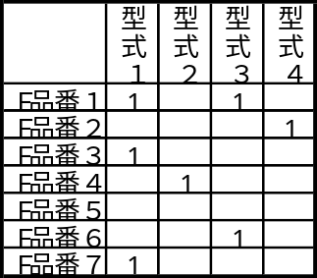

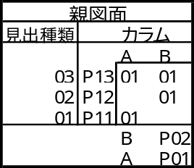
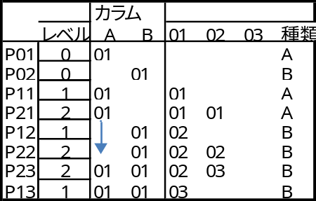

（M01補足資料） 現行Ｍ－ＢＯＭデータモデルの問題点まとめ
部品などのマスター情報が重複データとしてシステム上に散在 ⇒ チェック作業多、入力・精度保証の工数増大
図面表題欄の形（正展開結果）で部品表データを保持 ⇒ ブロック単位の正展開以外には活用が困難
A/L DB
Ｃ４．ブラックボックス化（属人化）した仕組み
（暗黙知に依存した仕組み）
車種×生産拠点×ブロック単位
P/L P/F etc.データ
EBOM DB
車種×生産拠点×ブロック単位
製造
インターフェース
ラインA
工順
P/L生成
Ｃ２．同一事象が 複数データとして 保持（不適切なデータのくくり情報）
同一事象が複数データとして保持（不適切なデータのくくり情報）
同一事象が複数データとして保持（不適切なデータのくくり情報）
Ｃ１．図面表題欄のままの 形態で保持（図面をベースにした製造管理業務）
同一事象が複数データとして保持（不適切なデータのくくり情報）
図面表題欄
ストラクチャーDB
ライン造成
ブロック単位
ラインB
ストラクチャー
生成
Ｃ３．設計変化点の人間系での読み取り

Slide 11


（M01補足資料） 現データモデルに起因する問題と新データモデルによる解決
現データモデル
画面イメージ
不整合!!
ブロックA画面
ブロックB画面
ブロック 部品番号 属性
ブロックC画面
表示
差異!!
同じ部品であれば同じでなければならない属性値
←値が異なっていたら不整合状態！！ 一致している
かどうかチェックして、差異があれば修正が必要！
画面・帳票イメージそのままのデータモデルのため、そのイメージに合わせて属性値の置き場所が複数個所に分散している．
画面イメージ
新データモデル
属性の置き場所は一か所
ブロックA画面
ブロックB画面
ブロックC画面
表示
ブロックデータ
ブロックと部品
の関係データ
関係
関係
部品データ
一か所にだけ格納されている属性値を引っ張ってきてブロックなどのくくりに応じて見方を変えて表示しているだけなので、差異、不整合の発生しようがない．
←値同士の差異チェックが不要！！
画面・帳票イメージの業務データを要素単位に分解して、一つのデータ値を一か所だけで保持する．業務データが必要なときは、データの関係を介して必要なデータを集めてくればよい．

Slide 12
（M01補足資料） 作業の悪循環とその解消
不整合!!
ブロック 部品番号 属性
精度がわるい！
やり直し（チェック多発）！
見落とし・漏れ！
手配遅い！
※！
差異!!
※！
人間系でのチェック多発！
（差異・不整合チェック、
値の妥当性チェック、etc.）
作業負荷増大！
時間がかかる！
精度向上
やり直し減少
※
ブロックデータ
ブロックと部品
の関係データ
関係
関係
部品データ
チェック作業の質向上
早期手配
※
チェック作業減少
（差異・不整合チェック不要）
（基本的に妥当性チェックのみ）
作業負荷低減
時間短縮

Slide 13
業務変更定義書 | 項目番号 | 分類 | 概要 | 作成 | XXXX/XX/XX
 | M02 | マスター管理 | 品目ID管理 | 改訂
背景 | 品目名称をキーに、製造情報を管理することで、スライドの確度・精度向上を図る
現状 |  |  | 新工場部品表 導入後
N/A |  |  | 品目名称をキーに、製造情報を管理することで、スライドの確度・精度向上を図ることが可能となる。 ※ユースケースは、補足資料参照 1. 品目IDの定義 2. 品目ID一覧表（イニシャル） 3. 管理部門、管理者 4. 登録・変更プロセス
導入に向けて 必要なアクション | （業務ルール・工数・教育）
導入後の注意点

Slide 14
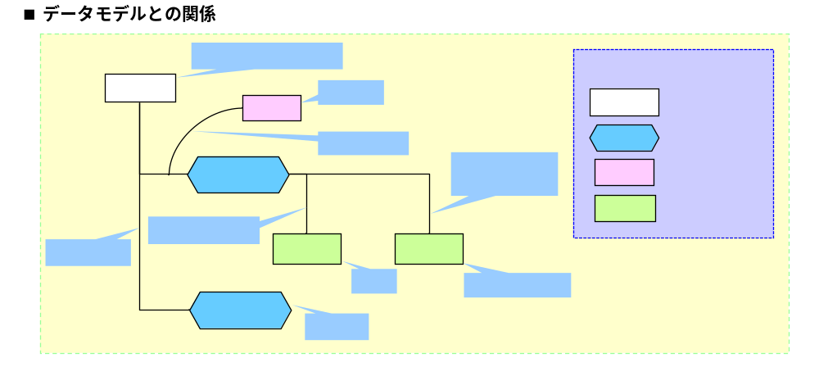
<M02> 補足説明資料
BC補足資料より

Slide 15
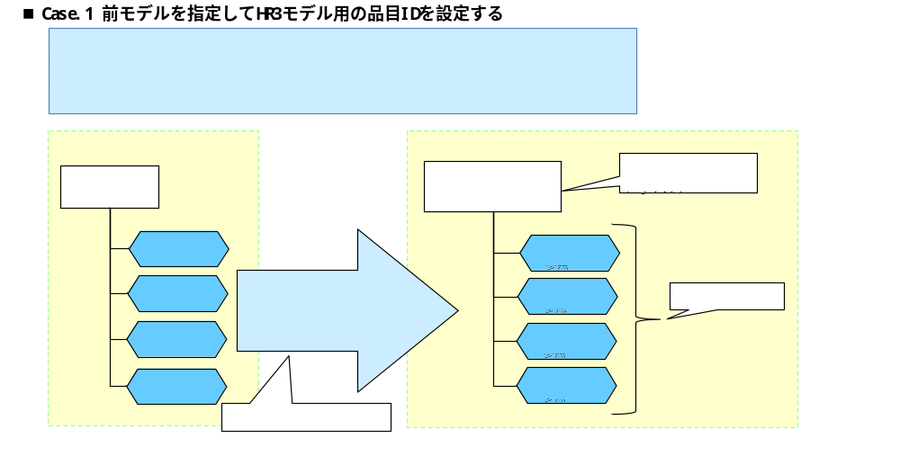
<M02> 補足説明資料
BC補足資料より

Slide 16
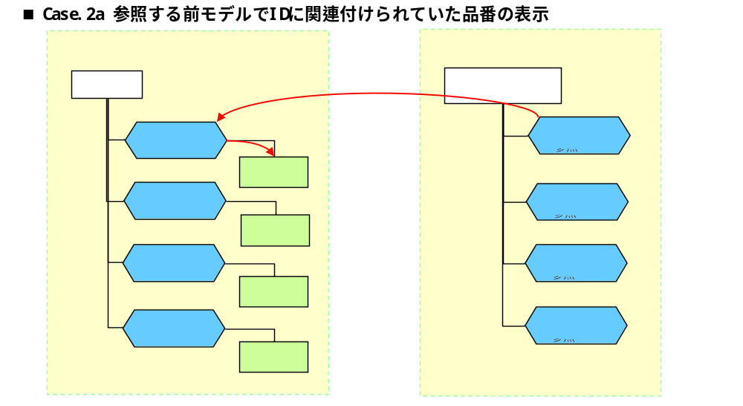
<M02> 補足説明資料
BC補足資料より

Slide 17
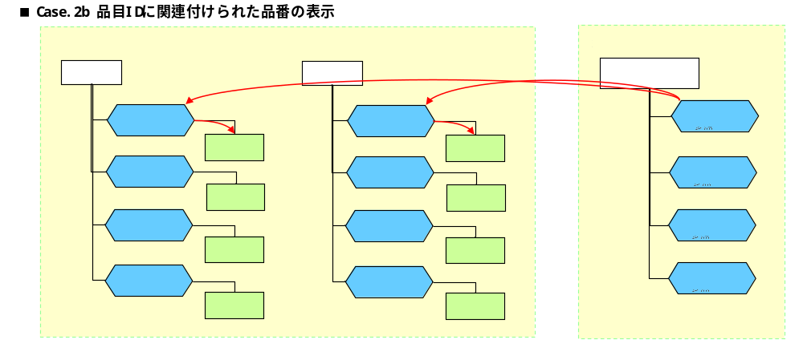
<M02> 補足説明資料
BC補足資料より

Slide 18
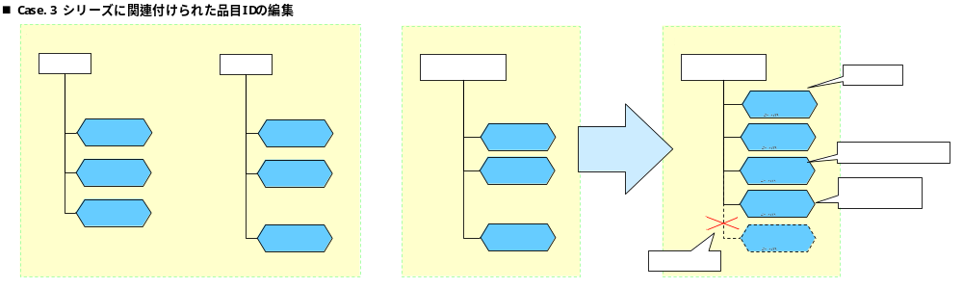
<M02> 補足説明資料
BC補足資料より

Slide 19
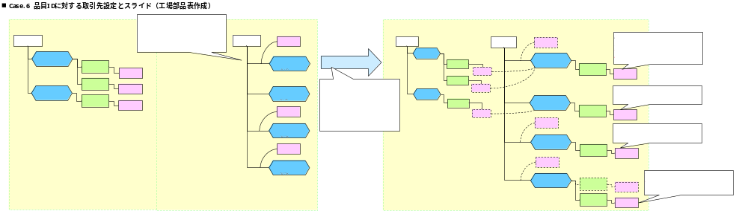
<M02> 補足説明資料
BC補足資料より

Slide 20
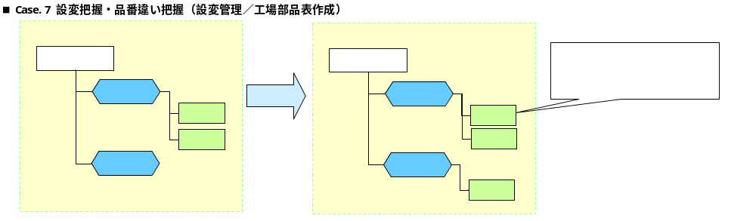
<M02> 補足説明資料
BC補足資料より

Slide 21
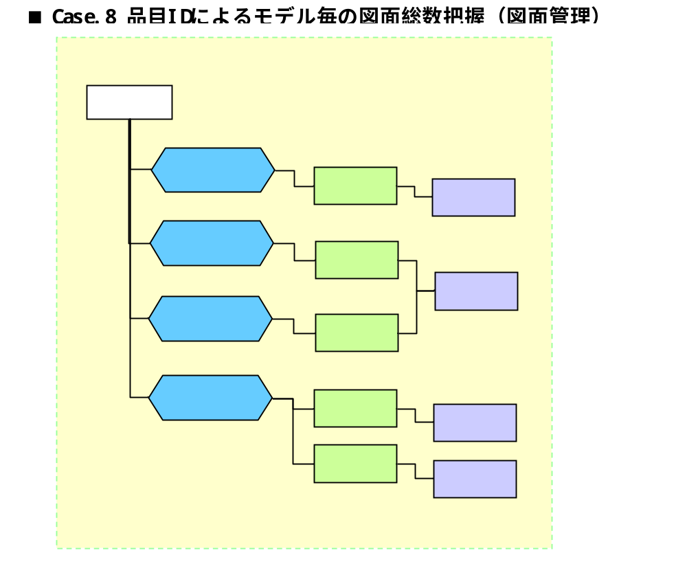
<M02> 補足説明資料
BC補足資料より

Slide 22
業務変更定義書 | 項目番号 | 分類 | 概要 | 作成 | XXXX/XX/XX
 | M03 | マスター管理 | 工順マスター管理（新工順の考え方） | 改訂
背景 | BC、I029
現状 |  |  | 新工場部品表 導入後
現行工順体系 現行工順の問題点 |  |  | 1. 新工順体系導入の狙い XXXX 2. 新工順体系 3. 工順新旧対応表 4. マスター更新ルール（5W1H）
導入に向けて 必要なアクション | （業務ルール・工数・教育）
導入後の注意点

Slide 23
業務変更定義書 | 項目番号 | 分類 | 概要 | 作成 | XXXX/XX/XX
 | M04 | マスター管理 | ユーザー管理 | 改訂
背景 | BC
現状 |  |  | 新工場部品表 導入後
N/A |  |  | 新工場部品表システムの導入に合わせ、製管にて、新システムユーザーの登録管理業務が発生する。 管理部門、管理者 ユーザー権限 一般検索ユーザー 製管ユーザー 特定部門ユーザー1（試作） 特定部門ユーザー2（XX） スーパーユーザー 登録・変更プロセス 登録申請用紙
導入に向けて 必要なアクション | （業務ルール・工数・教育）
導入後の注意点

Slide 24
業務変更定義書 | 項目番号 | 分類 | 概要 | 作成 | XXXX/XX/XX
 | M05 | マスター管理 | ブロックマスター管理（ユニット区分含む） | 改訂
背景 | BC、4/2セッション
現状 |  |  | 新工場部品表 導入後
??? |  |  | ブロック定義（コード、名称、機能）をシステム登録すると共に、各ブロックに、BODY/UNIT区分、内外装区分、担当者コードを紐付け、システム管理を行い、データ精度向上につなげていく。 また、FMC開発符号とブロックの関連付けを行い、システムによる部品表管理支援を可能とさせる。 1. ブロック定義 2. ブロック一覧表 3. 管理部門、管理者 4. 登録・変更プロセス
導入に向けて 必要なアクション | （業務ルール・工数・教育）
導入後の注意点

Slide 25
<M05> 補足説明資料
新工場部品表システム内での、ブロックは、Final図が出図されるまでは、図面シリーズのブロックが表示するが、Final図が出図された以降は、Final図のブロックが表示される
部品表管理担当者は、車種・ブロック単位で定義することを考えているが、ユニットの場合は、車種ではなく、工場シリーズ単位で決まる。
⇒ユニットの場合も、車種・ブロック単位で、UT手配担当をマスター登録しておき、業務運用で各担当が部品表登録作業を行う

Slide 26
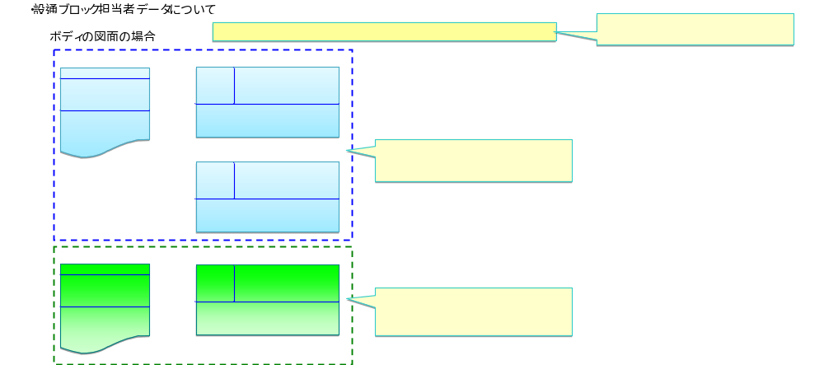
<M05> 補足説明資料
4/2 議事録より

Slide 27
業務変更定義書 | 項目番号 | 分類 | 概要 | 作成 | XXXX/XX/XX
 | M06 | マスター管理 | 開発符号マスター管理 | 改訂
背景
現状 |  |  | 新工場部品表 導入後
紙による管理 |  |  | 車系コード、FMC開発符号、mc開発符号、リストコード、対象年会符号をマスター管理することで、データの関連付けを明確に定義すると共に、データ精度の向上を図る。 1. 各コードの定義 2. 各コードの一覧表 3. 管理部門、管理者 4. 登録・変更プロセス
導入に向けて 必要なアクション | （業務ルール・工数・教育）
導入後の注意点

Slide 28
業務変更定義書 | 項目番号 | 分類 | 概要 | 作成 | XXXX/XX/XX
 | M07 | マスター管理 | イベントマスター管理 | 改訂
背景
現状 |  |  | 新工場部品表 導入後
紙による管理 |  |  | 各種イベントをマスター管理することで、開発毎に繰り返される各イベントを、確実に管理する。 1. イベントの定義 2. イベントの一覧表 3. 管理部門、管理者 4. 登録・変更プロセス
導入に向けて 必要なアクション | （業務ルール・工数・教育）
導入後の注意点

Slide 29
業務変更定義書 | 項目番号 | 分類 | 概要 | 作成 | XXXX/XX/XX
 | M08 | マスター管理 | 設通場所マスター管理 | 改訂
背景
現状 |  |  | 新工場部品表 導入後
紙による管理 |  |  | 設通場所をマスター管理する。 1. 設通場所の定義 2. 設通場所の一覧表 3. 管理部門、管理者 4. 登録・変更プロセス
導入に向けて 必要なアクション | （業務ルール・工数・教育）
導入後の注意点

Slide 30
業務変更定義書 | 項目番号 | 分類 | 概要 | 作成 | XXXX/XX/XX
 | M09 | マスター管理 | 生産拠点マスター管理 | 改訂
背景
現状 |  |  | 新工場部品表 導入後
紙による管理 |  |  | 生産拠点をマスター管理する。 1.生産拠点の定義 2.生産拠点の一覧表 3. 管理部門、管理者 4. 登録・変更プロセス
導入に向けて 必要なアクション | （業務ルール・工数・教育）
導入後の注意点

Slide 31
業務変更定義書 | 項目番号 | 分類 | 概要 | 作成 | XXXX/XX/XX
 | M10 | マスター管理 | 仕向地マスター管理 | 改訂
背景
現状 |  |  | 新工場部品表 導入後
仕向地 |  |  | 仕向地をマスター管理する。 1. 仕向地の定義 2. 仕向地の一覧表 3. 管理部門、管理者 4. 登録・変更プロセス
導入に向けて 必要なアクション | （業務ルール・工数・教育）
導入後の注意点

Slide 32
業務変更定義書 | 項目番号 | 分類 | 概要 | 作成 | XXXX/XX/XX
 | P01 | 業務プロセス | ＜技術情報受領＞図面表題欄情報を取込み、PN/PS作成 | 改訂
背景
現状 |  |  | 新工場部品表 導入後
＜工場おろし前＞ XXX ＜工場おろし時＞ XXX ＜工場おろし後＞ XXX |  |  | ＜工場おろし前・工場おろし時・工場おろし後 共通＞ 毎日、夜間バッチ処理にて、技術表題欄情報を取込み、新工場部品表上に、品番情報（PN）、品番構成情報（PS）を追加する。 ※データの取込みイメージを作成 また、この時点で、PN/PS以外にも、図面情報・設通情報を取込み、新工場部品表内のDB（部品図面DB、設通DB、品目IDDB）へ情報を追加する。
導入に向けて 必要なアクション | （業務ルール・工数・教育）
導入後の注意点

Slide 33
業務変更定義書 | 項目番号 | 分類 | 概要 | 作成 | XXXX/XX/XX
 | P02 | 業務プロセス | ＜技術情報受領＞型式、生産拠点、仕向地の紐付け | 改訂
背景
現状 |  |  | 新工場部品表 導入後
N/A |  |  | 新規型式が発生した場合には、新工場部品表への取込み準備作業として、ラインOP一覧情報からmc開発符号、型式を取得し、製管にて生産拠点・仕向地情報の紐付けを行う。 ※具体的に５W1Hが明確になるようプロセスをフローチャートなどにして記述する
導入に向けて 必要なアクション | （業務ルール・工数・教育）
導入後の注意点

Slide 34
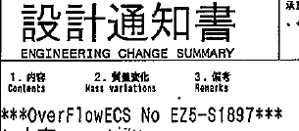
業務変更定義書 | 項目番号 | 分類 | 概要 | 作成 | XXXX/XX/XX
 | P03 | 業務プロセス | ＜技術情報受領＞主設通と同指示設通の紐付け（紐付けが遅れた場合の対応含む） | 改訂
背景 | BC、4/2セッション
現状 |  |  | 新工場部品表 導入後
オーバーフロー設通の関連付け情報は、システム外で、人による管理となっている |  |  | オーバーフロー設通の関連付け情報を、システムへ登録し、システムにて関連付けを確認可能となる。
導入に向けて 必要なアクション
導入後の注意点

Slide 35
目的・狙い
業務変更定義書 | 項目番号 | 分類 | 概要 | 作成 | ２０１４/4/２１
 | Ｐ０３ | 業務プロセス | ＜技術情報受領＞主設通と同指示設通の紐付け（紐付けが遅れた場合の対応含む） | 改訂
背景 | オーバーフロー設通を紐付ける情報がシステムの中に無い為、生産管理で情報の紐付けを行う。（目的、狙い）
現状 |  |  | 新工場部品表 導入後
現行業務では、設通書面の左上に ＯverＦｌｏｗＥＣＳ ＮＯ＊＊＊＊ と書かれているものをオーバーフロー設通と判断し、システム外で人による管理をしている。 （現状の困りごとなど） |  |  | 概要 設通書面の左上にオーバーフロー設通の記載を人が判断し、車系リーダーが主設通を決定し、その情報に従って主設通と同指示設通の紐付け作業を行う。 ５W!H １. 紐付けするタイミングをいつにするか？ ２. 紐付けが後れた場合の救済処置のルール決め。
導入に向けて 必要なアクション | （業務ルール・工数・教育） 紐付けもれのポカよけ ２. 紐付け実務者への、紐付けできなかったときのリスク教育 ３. 新部品表ユーザーへの教育
導入後の注意点 | ヘルプデスク対応 ※例えば、前提条件があるため、機能制約があるの注意点など
正規業務として、ポカよけを行うものは基本的に今回記述する
トラブル対応は、7月以降に記述
業務ルール、体制、工数、教育
⇒運用の確立

Slide 36
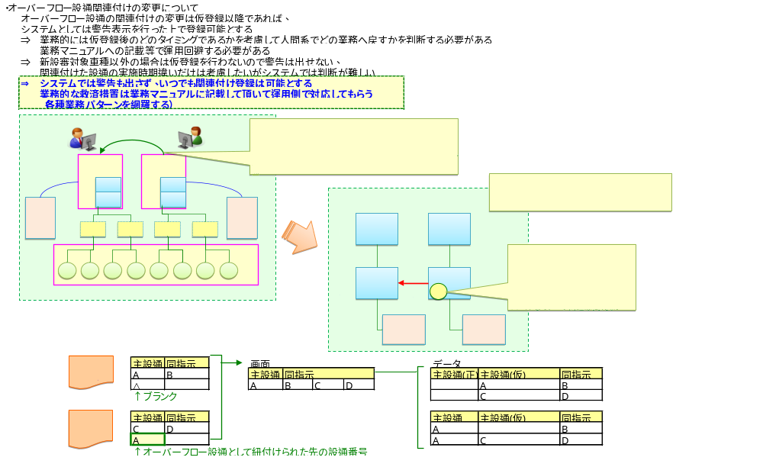
<P03> 補足説明資料 1/2
4/2 議事録より

Slide 37
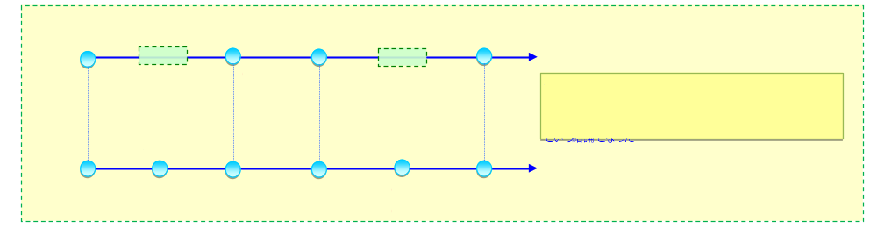
<P03> 補足説明資料 1/2
4/2 議事録より

Slide 38
業務変更定義書 | 項目番号 | 分類 | 概要 | 作成 | XXXX/XX/XX
 | P04 | 業務プロセス | ＜技術情報受領＞イベント部品リスト取込み（K3、生試、工試） | 改訂
背景
現状 |  |  | 新工場部品表 導入後
K3リスト（エクセル）に対して、SEPICSや図面を検索して、手配情報の確認、保守を行う。 |  |  | 試作課で作成されたK3リストを、システム内に取込み、取込み以降に発生する生技からの指定、K3リストの変更、設変などを管理する。 また、K3だけでなく、生試、工試においても同様の管理をしていく。 管理者 取込みプロセス（5W1H）
導入に向けて 必要なアクション | （業務ルール・工数・教育）
導入後の注意点

Slide 39
業務変更定義書 | 項目番号 | 分類 | 概要 | 作成 | XXXX/XX/XX
 | P05 | 業務プロセス | ＜図面管理＞図面配布・図面受領実績の集中管理（SIA,TCMA図面授受実績入力を含む | 改訂
背景 | BC、I032
現状 |  |  | 新工場部品表 導入後
購買Needsfile システムによる管理。 海外拠点への配布、海外拠点側の受領が、集中管理できていない。 |  |  | ①図面配布・受領実績取込み 【システムによる自動取込み】 ・購買受領日 ・取引先配布日 ・製管受領日 ・SIA正規配布日 【マニュアル入力】 ・SIA和文送付日 ・TCMA配布日 ・TCMA受領日 ※マニュアルでの取込みプロセスを定義（５W1H) ②図面配布・受領実績取込み 図面配布・受領実績を、どこからでも検索可能
導入に向けて 必要なアクション | （業務ルール・工数・教育）
導入後の注意点

Slide 40
<P05> 補足説明資料
課題リストI032より
【3/6】取引先情報を持つキーとして生産拠点を追加する。当面の判断基準は取引先コードの上一桁とする。 品目ID上、取引先をもつためのキーとして、生産拠点を追加する。（検討済み）
取引先コードは、前モデルとK3情報、発注先選定情報、配布実績情報があるが、PS/PNには、配布実績を使用する。SIA分は、図面配布実績がない。その場合、購買サーバーから情報を得られない時の業務側対応については、業務定義が必要。

Slide 41
業務変更定義書 | 項目番号 | 分類 | 概要 | 作成 | XXXX/XX/XX
 | P06 | 業務プロセス | ＜図面管理＞A/L展開した部品と図面送付実績を元にした未出図リスト | 改訂
背景
現状 |  |  | 新工場部品表 導入後
出図されたものの配布管理は行われているが、他車種との共用部品を使用する場合の配布管理は、十分に行えていない。 |  |  | A/L展開して、未出図を検出たり、あるいは、A/L展開した結果と海外拠点への送付実績を比較することで海外未送付図面を検出する。 ① A/L展開対象の登録（プロセス定義要 5W1H） ② 未出図検出時のアクション（プロセス定義要 5W1H） ③ 海外未送付図面検出時のアクション（プロセス定義要 5W1H） ※SIA未送付図面の送付業務をプロセスを追加する（4/15 議事メモより）
導入に向けて 必要なアクション | （業務ルール・工数・教育）
導入後の注意点

Slide 42
業務変更定義書 | 項目番号 | 分類 | 概要 | 作成 | XXXX/XX/XX
 | P07 | 業務プロセス | ＜図面管理＞前モデルの出図図面数をベースにした未出図確認 | 改訂
背景
現状 |  |  | 新工場部品表 導入後
N/A |  |  | 品目IDベースでの出図状況確認結果を確認し、どのようなアクションをとるのか、業務定義を行う ※いつ、だれが、何を、どのように 未出図確認と確認結果を元にしたアクション ※プロセス定義要（5W1H）
導入に向けて 必要なアクション | （業務ルール・工数・教育）
導入後の注意点

Slide 43
業務変更定義書 | 項目番号 | 分類 | 概要 | 作成 | XXXX/XX/XX
 | P08 | 業務プロセス | ＜設変管理＞設変処理プロセスの変更（全体フロー） | 改訂
背景
現状 |  |  | 新工場部品表 導入後
＜工場おろし前＞ 部品表処理なし |  |  | ＜工場おろし前＞ 設変読解き 仮登録（必要応じ工順変更） 設審 本登録（採廃日登録） 設通書発行
＜工場おろし後＞ 図面・設通を紙で受領 設審 SEPICSへの登録・更新 設通書発行 |  |  | ＜工場おろし後＞ 設変読解き（新工場部品表） 仮登録（必要応じ工順変更） 設審 本登録（採廃日登録） SEPICS更新 SEPICS変化点確認 設通書発行
導入に向けて 必要なアクション | （業務ルール・工数・教育）
導入後の注意点 | 設変読解きが、新システム対象外の場合、工場部品表処理をスルーする必要がある。

Slide 44
<P08> 補足説明資料
設変読解きが、新システム対象外の場合、工場部品表処理をスルーする方法
XXXX

Slide 45
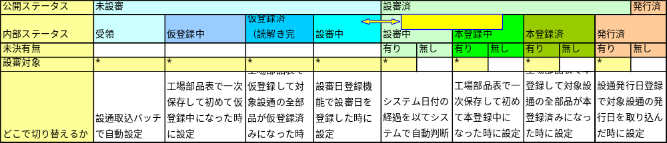
<P08> 補足説明資料

Slide 46
業務変更定義書 | 項目番号 | 分類 | 概要 | 作成 | XXXX/XX/XX
 | P09 | 業務プロセス | ＜設変管理＞設変読解きのシステム支援 | 改訂
背景
現状 |  |  | 新工場部品表 導入後
 |  |  | システムによる読解き支援あり。 車系リーダーにより、各担当に振り分けられた設変の変化点をシステムで確認できる。 読解き完了後、車系リーダーに連絡する。 ＜注意点＞ 新システム立上げ当初、Bodyは、“HR3”のみを対象 A/L設通の読解きは、新システム対象外
導入に向けて 必要なアクション | （業務ルール・工数・教育）
導入後の注意点

Slide 47
業務変更定義書 | 項目番号 | 分類 | 概要 | 作成 | XXXX/XX/XX
 | P10 | 業務プロセス | ＜設変管理＞設審管理機能 | 改訂
背景
現状 |  |  | 新工場部品表 導入後
 |  |  | 前回までの未決分を含め、設審対象を選択し、設審日を登録する 設審一覧の出力 読解き結果を添付し、設審案内を作成・送付 設審にて、工順・実施時期を決定 実施時期を記入・登録処理 担当者へ本登録指示 ＜注意点＞ SIA設審の反映についても記述すること 設審について、会議を行わず、メールのみで済ます場合のプロセスについても記述すること 他部門での検索も可能であることも記述すること
導入に向けて 必要なアクション | （業務ルール・工数・教育）
導入後の注意点

Slide 48
業務変更定義書 | 項目番号 | 分類 | 概要 | 作成 | XXXX/XX/XX
 | P11 | 業務プロセス | ＜設変管理＞A/L設変対応 | 改訂
背景 | I039
現状 |  |  | 新工場部品表 導入後
 |  |  | A/L設通による変化点をSEPICS出力情報にて確認 変化点対象のファイナル品番を特定 新工場部品表システムにて、構成比較を実施 3の結果をCSV出力し、読解き結果として、添付
導入に向けて 必要なアクション | （業務ルール・工数・教育）
導入後の注意点

Slide 49
業務変更定義書 | 項目番号 | 分類 | 概要 | 作成 | XXXX/XX/XX
 | P12 | 業務プロセス | ＜工場部品表作成＞工順・取引先自動スライド | 改訂
背景
現状 |  |  | 新工場部品表 導入後
 |  |  | 毎日の夜間バッチ処理にて、技本より、図面表題欄情報を受領し、新工場部品表に、PN/PSデータ作成を行う。 この時、工場側の工順・取引先データについては、変更前のデータ、変更前データがない場合には、品目IDに紐付けられている前モデルの工順・取引先データをスライドして、採廃日をスペースとして、レコード作成される。 担当者は、翌日（もしくは翌日以降）、システムにより自動作成されたデータを確認し、変更の必要があれば、修正する。
導入に向けて 必要なアクション | （業務ルール・工数・教育）
導入後の注意点

Slide 50
業務変更定義書 | 項目番号 | 分類 | 概要 | 作成 | XXXX/XX/XX
 | P13 | 業務プロセス | ＜工場部品表作成＞仮登録と本登録 | 改訂
背景 | BC, I035
現状 |  |  | 新工場部品表 導入後
 |  |  | 新工場部品表作成業務は、大きく“仮登録”と“本登録”がある。仮登録は、設審前に、主に工順・取引先データを確認し、読解き完了を入力する。本登録では、設審で決められた実施日に基づき、採廃日を登録し、最終チェック処理を実行させる。 ステータスは、部品単位に管理され、本登録完了ステータスになるまでは、データ修正が可能である。 ＜ステータスの種類＞ P08 設変管理全体フローの補足資料参照
導入に向けて 必要なアクション | （業務ルール・工数・教育）
導入後の注意点

Slide 51
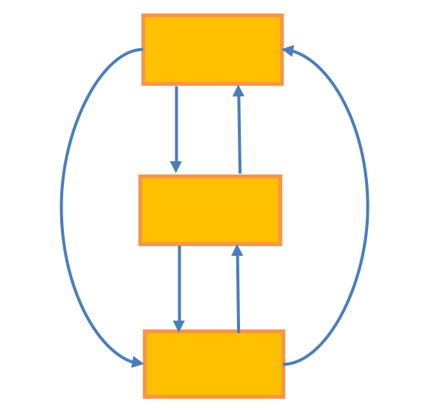
業務変更定義書 | 項目番号 | 分類 | 概要 | 作成 | XXXX/XX/XX
 | P14 | 業務プロセス | ＜工場部品表作成＞工場部品表検索機能強化（正展開・逆展開） | 改訂
背景 | BC
現状 |  |  | 新工場部品表 導入後
データモデル上の制約から、部品表の検索機能が十分とはいえない。特に、部品の使用場所（親部品）を検索することか難しい。（いわゆる“逆展開”ができない） |  |  | データモデルを構造型（PN/PS）に変更することで、部品番号指定で、正展開・逆展開が可能となる。 また、品番・図番・設変を相互に検索できるようになる。
導入に向けて 必要なアクション
導入後の注意点

Slide 52
業務変更定義書 | 項目番号 | 分類 | 概要 | 作成 | 2014/4/21
 | Ｐ１４ | 業務プロセス | ＜工場部品表作成＞工場部品表検索機能強化（正展開・逆展開） | 改訂
背景 | 部品表に部品構成情報を持ち親子の関係を簡単に知ることが出来る。 （精度とスピード）
現状 |  |  | 新工場部品表 導入後
現状は、データモデル上の制約から、逆展開が出来ない。また、部品表の検索機能が十分といえない。 |  |  | ①データモデルを構造型（PN/PS）に変更することで、部品番号指定で、正展開・逆展開が可能となる。 ②品番・図番・設変を相互に検索できるようになる。
導入に向けて 必要なアクション | （業務ルール・工数・教育） 工数低減による人員配置の見直し 有効活用できるように、利便性を広く宣伝し、また、新部品表ユーザーへの教育を行う。
導入後の注意点 | ボディは、HR3のみ ヘルプデスク対応
活用できる場面などを例示する。

Slide 53
業務変更定義書 | 項目番号 | 分類 | 概要 | 作成 | XXXX/XX/XX
 | P15 | 業務プロセス | ＜工場部品表作成＞工場おろし後の新工場部品表更新運用 | 改訂
背景 | I028,I052
現状 |  |  | 新工場部品表 導入後
※P08 後半部分に同じ ＜工場おろし後＞ 図面・設通を紙で受領 設審 SEPICSへの登録・更新 設通書発行 |  |  | ※P08 後半部分に同じ ＜工場おろし後＞ 設変読解き（新工場部品表） 仮登録（必要応じ工順変更） 設審 本登録（採廃日登録） SEPICS更新 SEPICS変化点確認 設通書発行
導入に向けて 必要なアクション | （業務ルール・工数・教育）
導入後の注意点

Slide 54
業務変更定義書 | 項目番号 | 分類 | 概要 | 作成 | XXXX/XX/XX
 | P16 | 業務プロセス | ＜設通進捗＞設通進捗管理機能の充実 | 改訂
背景
現状 |  |  | 新工場部品表 導入後
 |  |  | ＜設通管理ステータス＞ ・設通を受領した日（システム自動） ・登録した設審日（車系リーダーによる登録） ・設通を発行した日（手配担当者による登録） ＜各種状況検索＞ ・設審漏れのチェック ・設通発行漏れのチェック ・設通書進捗確認 ・月次進捗確認 ・設通実施時期確認
導入に向けて 必要なアクション | （業務ルール・工数・教育）
導入後の注意点

Slide 55
業務変更定義書 | 項目番号 | 分類 | 概要 | 作成 | XXXX/XX/XX
 | P17 | 業務プロセス | ＜品目ID＞品目IDを利用したスライド機能、参考情報提供機能 | 改訂
背景
現状 |  |  | 新工場部品表 導入後
 |  |  | ①出図が開始される前に、前モデル（スライド元）を設定し、品目IDと車種の紐付け関連付けを実施する。 ※事前登録プロセス（5W1H） （M02 補足説明資料参照）
導入に向けて 必要なアクション | （業務ルール・工数・教育）
導入後の注意点

Slide 56
業務変更定義書 | 項目番号 | 分類 | 概要 | 作成 | XXXX/XX/XX
 | P18 | 業務プロセス | ＜品目ID＞発注先選定リスト＆系統表からの取引先データ入力 | 改訂
背景 | I030,I031
現状 |  |  | 新工場部品表 導入後
 |  |  | ① 発注先選定リストから取引先を登録 ⇒プロセス定義（5W1H） ②系統表から取引先（内作分）を登録 ⇒プロセス定義（5W1H）
導入に向けて 必要なアクション | （業務ルール・工数・教育） ・系統表のフォームの統一 ・系統表授受のルール決めと、生技との合意
導入後の注意点

Slide 57
<P18> 補足説明資料
課題リスト I030 より
品目IDに登録される取引先とPNに登録される取引先が異なる
PN ①IDから（仮）、②発注先選定から（仮）、④出図実績（正）
K3 ①K3リストもしくはPNの④以外、②PNの④から
品目IDの取引先は発注先選定リストを元に登録され、出図前に活用され、出図時にはPNに登録される取引先と整合性がチェックされる。食い違った場合は、PNの取引先が優先されるが、品目IDの取引先は修正されない。PNには3種類の取引先を保持。システム対応は決定済み
食い違いが発生した場合の対応については、業務定義すること。

Slide 58
業務変更定義書 | 項目番号 | 分類 | 概要 | 作成 | XXXX/XX/XX
 | P19 | 業務プロセス | ＜イベント手配＞品目IDを利用した手配品番情報提供 | 改訂
背景 | BC
現状 |  |  | 新工場部品表 導入後
試作から提供を受けた“K3部品リスト”の手配のため、取引先情報確認、部品の採廃日確認、設通適用確認などを人手にて行っている。 |  |  | 品目IDを介して、前モデルの工順、取引先などの参考情報を下に、 “K3部品リスト”の内容を検証確認することができる
導入に向けて 必要なアクション
導入後の注意点

Slide 59
業務変更定義書 | 項目番号 | 分類 | 概要 | 作成 | 2014/4/21
 | Ｐ１９ | 業務プロセス | ＜イベント手配＞品目ＩＤを利用した手配品番情報提供 | 改訂
背景 | イベント手配時の精度向上・スピードアップ
現状 |  |  | 新工場部品表 導入後
現行業務は、Ｋ３部品リストをもとに部品手配している。（試作に頼りっきり） |  |  | （概要） １）品目ＩＤを介して、前モデルの工順、部品構成などの参考情報を下に、Ｋ３検討部品リストの内容を検証確認が容易に出来る。 ２）部品ごとに、設審で決定した実施時期情報が確認できる。 ３）品目ＩＤを使って生技が部品を選択するときに、類似部品をわかるようにする。 （５W1H)
導入に向けて 必要なアクション | （業務ルール・工数・教育） 新部品表ユーザーへの教育。
導入後の注意点 | ヘルプデスク対応

Slide 60
業務変更定義書 | 項目番号 | 分類 | 概要 | 作成 | XXXX/XX/XX
 | P20 | 業務プロセス | ＜イベント手配＞生技変更情報反映 | 改訂
背景
現状 |  |  | 新工場部品表 導入後
 |  |  | 新システムへ取込んだ“K3リスト”に対して、生技・品技から、直接コメント入力できる。 （プロセス） 製管にて、K3リストを新システムへ取込んだことを生技・品技に連絡 生技・品技にて、必要に応じコメント入力 製管にて、イベント手配リスト確定時に、生技・品技コメントを確認、必要に応じアクション
導入に向けて 必要なアクション | （業務ルール・工数・教育）
導入後の注意点

Slide 61
業務変更定義書 | 項目番号 | 分類 | 概要 | 作成 | XXXX/XX/XX
 | P21 | 業務プロセス | ＜イベント手配＞技術設変反映 | 改訂
背景
現状 |  |  | 新工場部品表 導入後
 |  |  | イベント部品変種画面にて、図面出図状況を確認することが可能となり、必要に応じ、試作課に対して、品番変更などの必要性などの確認を行うことが出来る。 ※製管側で、直接品番変更は行わない
導入に向けて 必要なアクション | （業務ルール・工数・教育）
導入後の注意点

Slide 62
業務変更定義書 | 項目番号 | 分類 | 概要 | 作成 | XXXX/XX/XX
 | P22 | 業務プロセス | ＜イベント手配＞K3リスト再取込み | 改訂
背景
現状 |  |  | 新工場部品表 導入後
 |  |  | 製管側で、K3リストをシステム取込みした後に、試作側で変更が発生した場合、変更情報を取込み、差分確認が可能となる。
導入に向けて 必要なアクション | （業務ルール・工数・教育）
導入後の注意点

Slide 63
業務変更定義書 | 項目番号 | 分類 | 概要 | 作成 | XXXX/XX/XX
 | P23 | 業務プロセス | ＜データ連携＞SEPICS P/L作成のための入力支援データ提供 | 改訂
背景 | BC、I044
現状 |  |  | 新工場部品表 導入後
 |  |  | （検討中）
導入に向けて 必要なアクション | （業務ルール・工数・教育）
導入後の注意点

Slide 64
業務変更定義書 | 項目番号 | 分類 | 概要 | 作成 | XXXX/XX/XX
 | P24 | 業務プロセス | ＜データ連携＞SEPICS vs 新工場部品表 整合性チェック | 改訂
背景
現状 |  |  | 新工場部品表 導入後
 |  |  | 毎日、夜間バッチ処理にて、SEPICS側での変更情報（変化点）を受領し、その情報を担当者が確認できる。 ※当初、自動連携、半自動連携、整合性チェックなどを検討したが、2014/4末時点で、上記結論に至った。
導入に向けて 必要なアクション | （業務ルール・工数・教育）
導入後の注意点

Slide 65
業務変更定義書 | 項目番号 | 分類 | 概要 | 作成 | XXXX/XX/XX
 | R01 | 業務ルール | Phase1立ち上げ時における領域毎の適用対象車種 | 改訂
背景 | I028
現状 |  |  | 新工場部品表 導入後
N/A |  |  | ①技術情報（図面表題欄）は、全車種について新工場部品表システムへ取り込み、PN/PSを作成する ②出図・送付実績は全図面を対象。SIA未送付確認はHR3、BF4のみ ③設変管理は、Bodyは“HR3”限定、Unitは全ユニットを対象とする。 ※ベース車（スライドしたい元情報）は必要最小限に留める。（MC4/FB4） ④設通進捗は、設通を対象とする ⑤部品表作成は、③に同じ ⑥品目IDは、全車種 ⑦イベント手配は、HR3（その他の車種を対象に加えることは可能）
導入に向けて 必要なアクション | （業務ルール・工数・教育）
導入後の注意点

Slide 66
3月19日合意事項 領域毎の適用（A-3案補足）
業務領域毎の対象車種は、下表のとおり(A-3案）として、４月以降の業務検討・システム設計を進めていく。
但し、工場おろし後の工場部品表・設変管理は、課題として継続検討する
（2014/3/19)
領域 | 概要 | 補足コメント
技術情報受領 | 技術情報（図面表題欄）は、全車種について新工場部品表システムへ取り込み、PN/PSを作成する
図面管理 | 出図・送付実績は全図面を対象。未送付確認はHR3、BF4のみ。 | ※未送付確認に対象を加えることは可能。 ※HR3とBF4のみ指定した場合、HR3、BF4で廃止になっても、他シリーズで生きている場合、未送付対象から外れてしまう。
設変管理 | 案① ）全設通を対象に実施する 案② ）HR3、全ユニットに限定する ※図面・設変ユニットの判定は、ブロック毎に定義をしておくか、図面のECSシリーズで判断する | HR3の工場おろし後のA/L対応は、2015/4を目標に業務側・システム側の準備を進める 案①の場合、設変読解き・仮登録・本登録をバイパスする機能が必要 案②の場合、移行対象は、ユニットのみとなる
設通進捗 | 案① ）全設通対象に実施 案② ） HR3,ユニットのみ新システム、他は、Needsfileで管理 | 案②の場合、同指示・オーバーフローなどがあり、対象設変を選択することが困難。
部品表作成 | HR3、全ユニット ※必要最小限のベース車（スライドしたい元情報）MC4・FB4の移行はしておく | 2015/5以降、工場おろし前は、新工場部品表を正、工場おろし後は、SEPICSを正として、運用トライを行い、問題点を洗出しながら、対応していく。 運用トライを実施していく中で、事前に想定した工場おろし後の対応法ではうまく運用できずに、新工場部品表の運用をSTOPしなければならないことも想定しておく。
品目ID | HR3、全ユニット、→全車種
イベント手配 | HR3限定 | ※その他の車種を対象に加えることは可能

Slide 67
業務変更定義書 | 項目番号 | 分類 | 概要 | 作成 | XXXX/XX/XX
 | R02 | 業務ルール | 領域毎の適用対象車種判断基準 | 改訂
背景 | I054
現状 |  |  | 新工場部品表 導入後
 |  |  | Bodyでは、新システムの工場部品表作成の対象を、“HR3”に限定して、新システム稼動を開始する。 “HR3”であるということの判断基準は、設変通知書の設通シリーズが、“HR3”となっている設通を対象とする。 なお、主設通・同指示設通の区別なく、上記条件とする。 これに対して、Unitは、全ての設通を、新システムの工場部品表作成の対象とする。
導入に向けて 必要なアクション | （業務ルール・工数・教育）
導入後の注意点

Slide 68
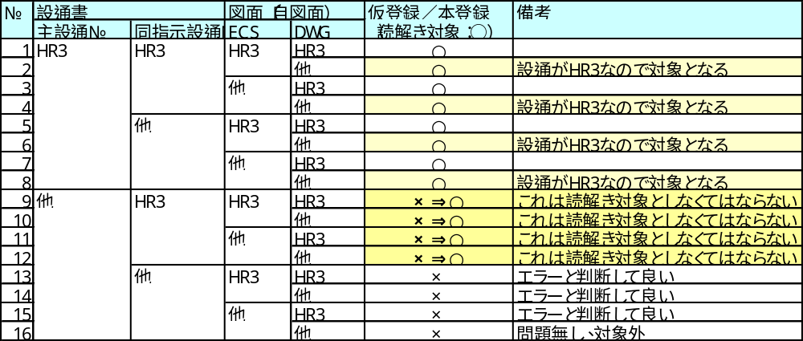
(I054) シリーズには、ECSシリーズ、図面シリーズがある。また、１つの設通に複数の図面シリーズが含まれていたり、主設通と同指示設通があり、どの場面で、どういう判断をするのか、整理する必要がある
4/2 検討結果
設通書を軸としなくてはならない
図面ｼﾘｰｽﾞは軸ではない！
主設通もしくは同指示設通にHR3があれば、
読解き対象とする
（図面をみてHR3を判断する運用は難しそう）
設通書の出し方だけで対象とならなくなるのは良いのか？
⇒前回はＨＲ３の主設通で出図したが、次回同指示で出図された場合は前回の改訂までで止まってしまう

Slide 69

業務変更定義書 | 項目番号 | 分類 | 概要 | 作成 | XXXX/XX/XX
 | R03 | 業務ルール | SIA図面配布判定条件の見直し | 改訂
背景
現状 |  |  | 新工場部品表 導入後
導入に向けて 必要なアクション | （業務ルール・工数・教育）
導入後の注意点
図面管理BC より

Slide 70
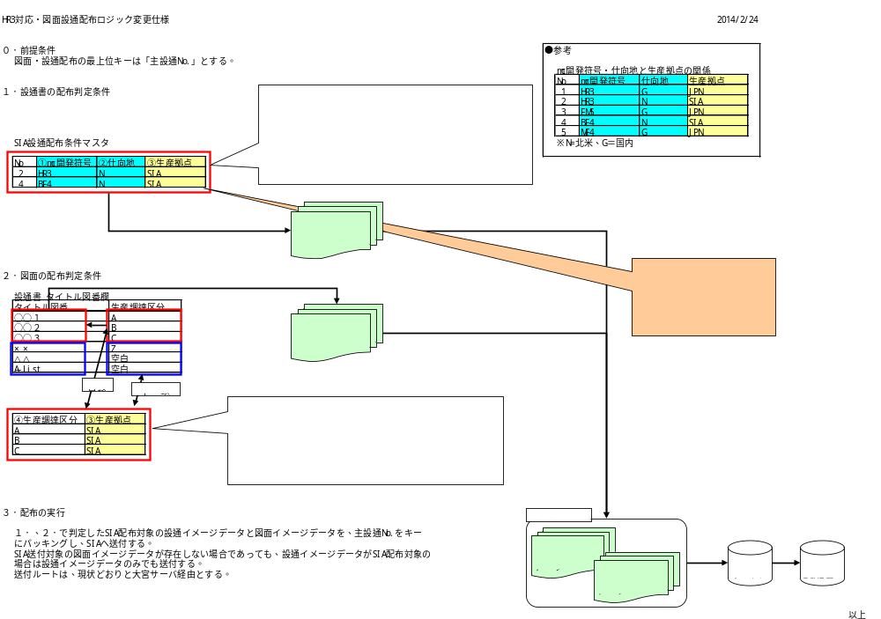
<R03> 補足説明資料
図面管理BC より

Slide 71


業務変更定義書 | 項目番号 | 分類 | 概要 | 作成 | XXXX/XX/XX
 | R04 | 業務ルール | 読解き結果の入力（部品変更の場合） 注）人でしか判断できないケースがあり、そのケースと対応方法 | 改訂
背景 | I048, 4/10セッション
現状 |  |  | 新工場部品表 導入後
 |  |  | 部品変更については、設通単位にコメントする。 ※添付資料の内容を盛り込む必要があるが、内容不明
導入に向けて 必要なアクション | （業務ルール・工数・教育）
導入後の注意点

Slide 72
業務変更定義書 | 項目番号 | 分類 | 概要 | 作成 | XXXX/XX/XX
 | R05 | 業務ルール | 読解き結果の入力（A/L変更の場合） | 改訂
背景 | I048
現状 |  |  | 新工場部品表 導入後
 |  |  | ※<R04> <P11> 参照
導入に向けて 必要なアクション | （業務ルール・工数・教育）
導入後の注意点

Slide 73
業務変更定義書 | 項目番号 | 分類 | 概要 | 作成 | XXXX/XX/XX
 | R06 | 業務ルール | 構成部品変更時の新工場部品表変更対応 | 改訂
背景 | I051
現状 |  |  | 新工場部品表 導入後
構成品番変更時のシンボルは、“Change”が基本である |  |  | 構成品番変更時のシンボルは、“Delete”＆“Add”が基本である
導入に向けて 必要なアクション | （業務ルール・工数・教育）
導入後の注意点

Slide 74
業務変更定義書 | 項目番号 | 分類 | 概要 | 作成 | XXXX/XX/XX
 | R07 | 業務ルール | 新工場部品表では工場おこしはしない（できない） | 改訂
背景
現状 |  |  | 新工場部品表 導入後
 |  |  | Phase1 では、工場おこしはできない。 また、移行時において、SEPICS上、工場おろし品番が存在している場合は、その品番は移行する（しない）？
導入に向けて 必要なアクション | （業務ルール・工数・教育）
導入後の注意点

Slide 75
業務変更定義書 | 項目番号 | 分類 | 概要 | 作成 | XXXX/XX/XX
 | R08 | 業務ルール | ファイナル図面出図時の工順チェック | 改訂
背景 | 4/4 セッション
現状 |  |  | 新工場部品表 導入後
 |  |  | ファイナル図面出図時には、必ず工順チェックを実施する必要がある
導入に向けて 必要なアクション | （業務ルール・工数・教育）
導入後の注意点

Slide 76
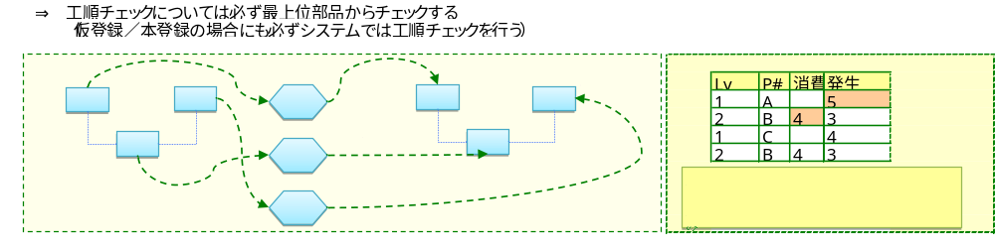
<R09> 補足説明資料
4/4 議事メモ より

Slide 77
業務変更定義書 | 項目番号 | 分類 | 概要 | 作成 | XXXX/XX/XX
 | R09 | 業務ルール | 本登録後の修正、変更時の対応ルール | 改訂
背景 | 4/4 セッション
現状 |  |  | 新工場部品表 導入後
 |  |  | ※採廃日の登録完了後（本登録後）に、採廃日を変更することが必要になった場合の対応ルール
導入に向けて 必要なアクション | （業務ルール・工数・教育）
導入後の注意点

Slide 78
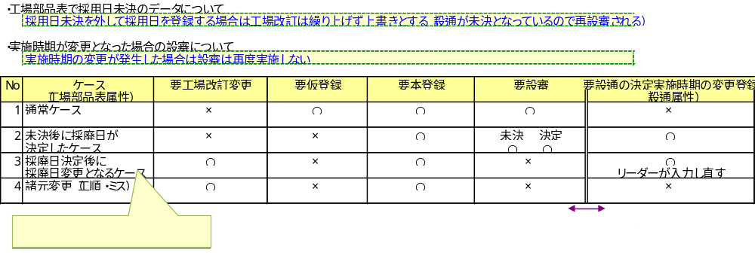
<R09> 補足説明資料
4/4 議事メモ より

Slide 79
Back Up

Slide 80
業務変更定義書 | 項目番号 | 分類 | 概要 | 作成 | XXXX/XX/XX
 |  |  |  | 改訂
背景
現状 |  |  | 新工場部品表 導入後
導入に向けて 必要なアクション
導入後の注意点

